Slide 1
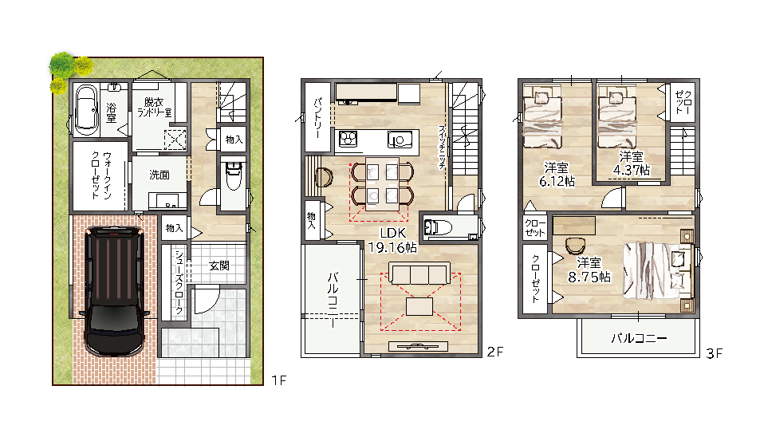
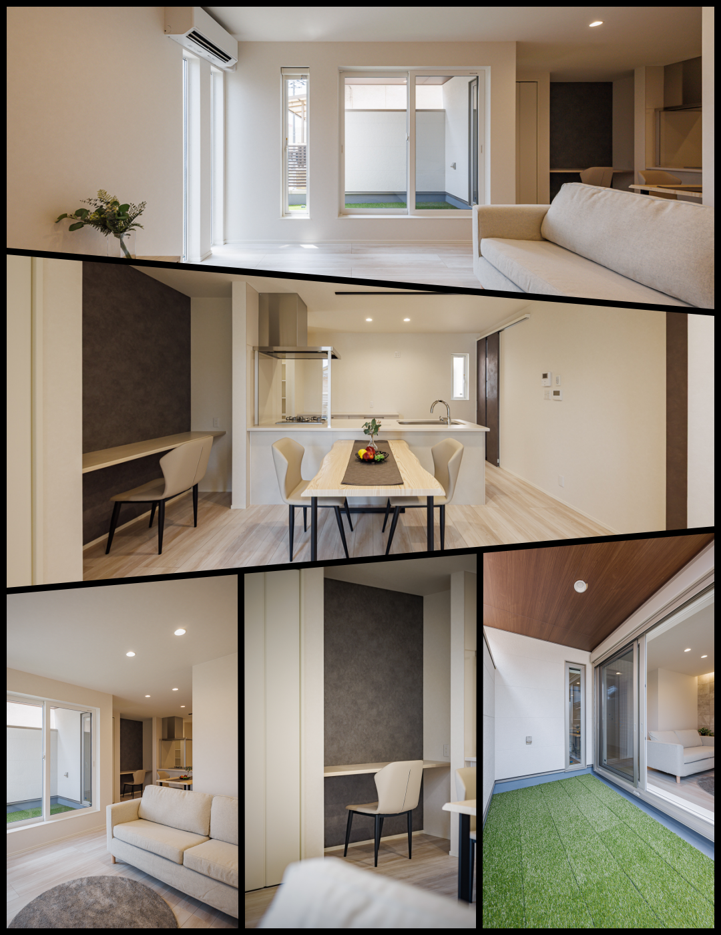
■土地面積:63.69㎡（約19.26坪）■延床面積:107.05㎡（約32.38坪）

